Slide 1
SIGEAS
Documento de Arquitetura
Versão 1.0

Slide 2
Agenda
Atributos de qualidade do sistema
Visão de Subsistemas
Visão de Módulos
Visão de Componentes de Conectores
Visão de Alocação

Slide 3
Atributos de qualidade do sistema
Usabilidade
Testabilidade
Manutenabilidade
Segurança
Disponibilidade
Confiabilidade

Slide 4
Atributos de qualidade do sistema
Usabilidade
Caixa de ajuda em itens do sistema;
Ambiente de inscrição nos auxílios de fácil uso, provendo uma fácil visualização dos editais abertos, assim como seus resultados

Slide 5
Atributos de qualidade do sistema
Testabilidade
Testes de Unidade e de Aceitação deverão ser completamente automatizados e configuráveis com interfaces

Slide 6
Atributos de qualidade do sistema
Segurança
Dados como: CPF, RG, Endereço, Filiação e dados socioeconômicos são criptografados no banco de dados

Slide 7
Atributos de qualidade do sistema
Disponibilidade
O sistema deve ficar ativo 24/7

Slide 8
Atributos de qualidade do sistema
Confiabilidade
Backup de dados

Slide 9
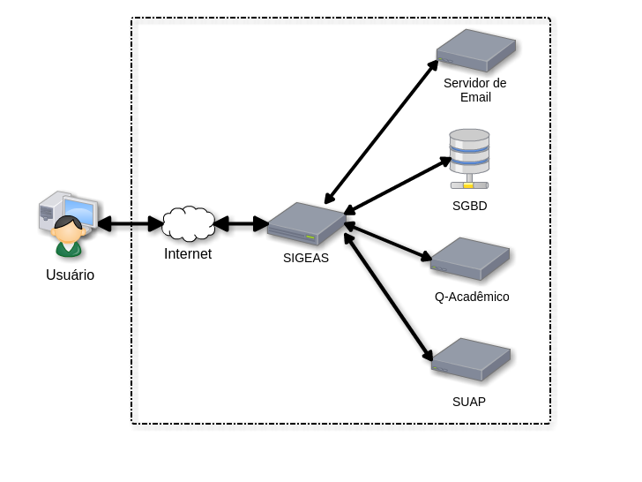
Visão de Subsistemas

Slide 10
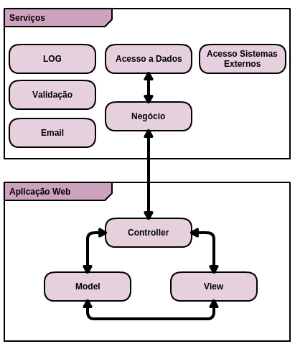
Visão de Módulos

Slide 11
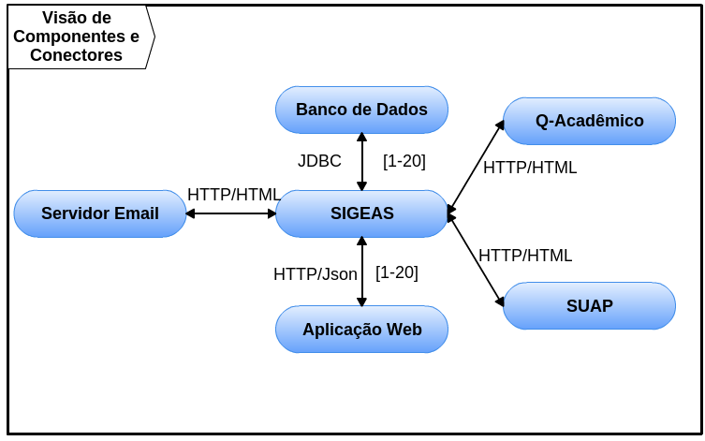
Visão de Componentes de Conectores

Slide 12
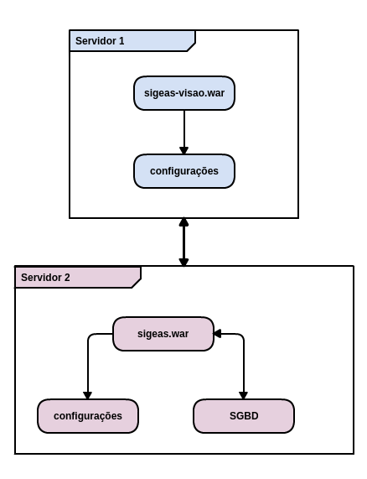
Visão de Alocação

